Slide 1
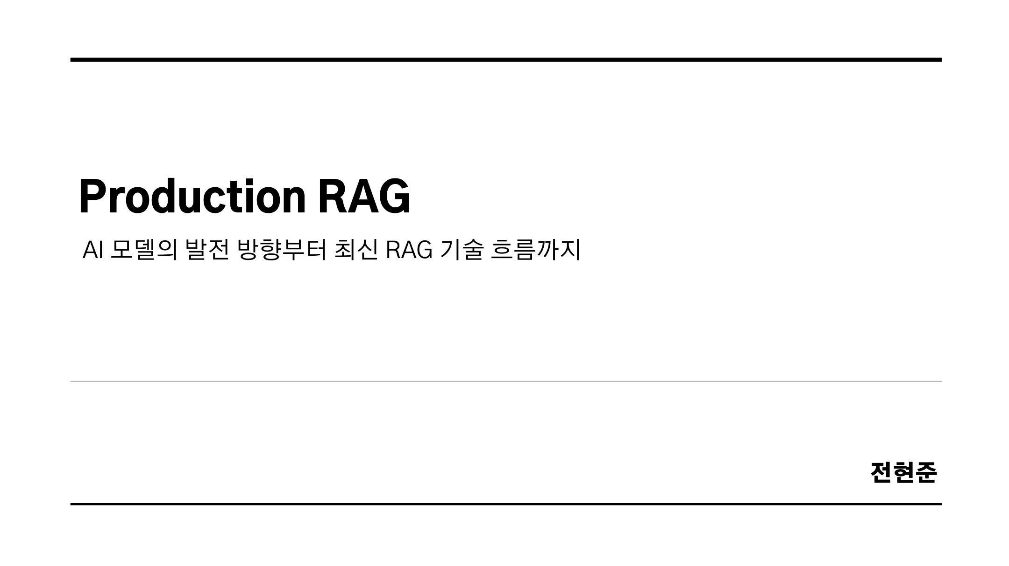

Slide 2
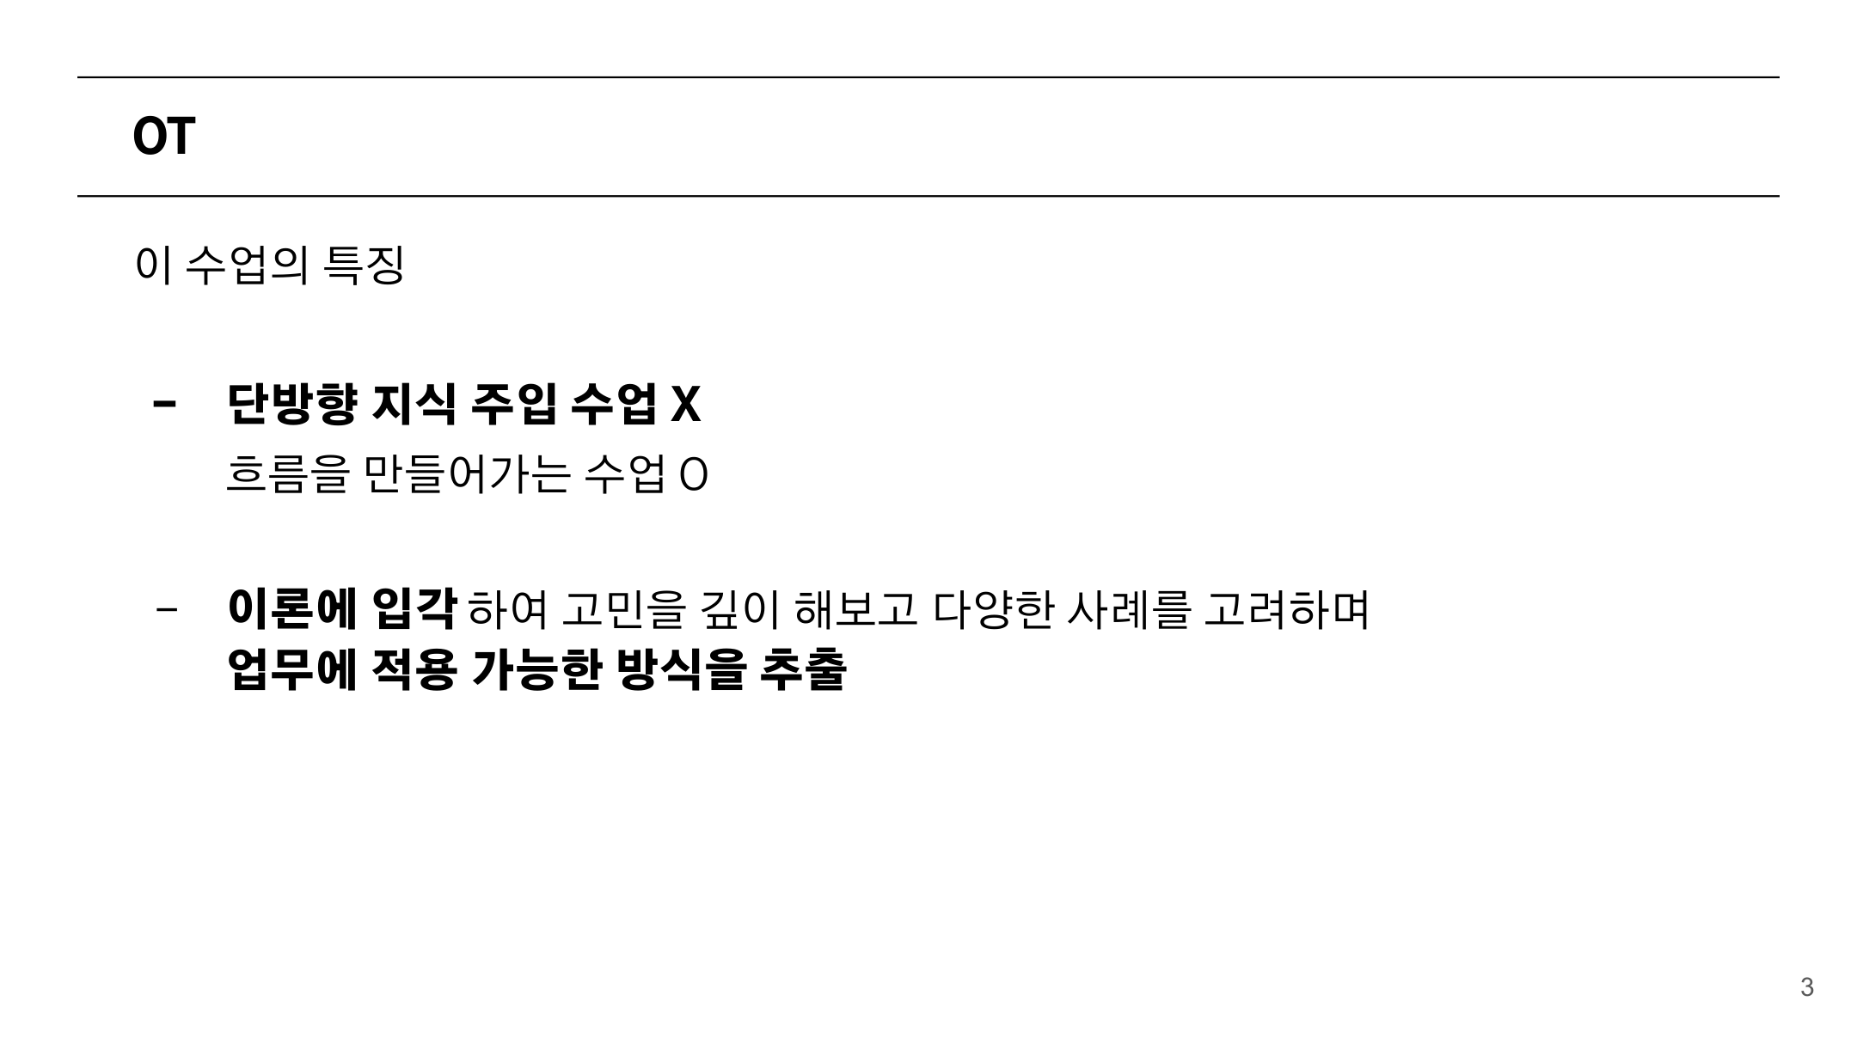

Slide 3
OT
Production RAG
Multi Agent
Architecture
Advanced Agent
Agent Ops
TODAY
Era of AI Models
Workflow vs Agent
Agent Capability
Agent Observability
RAG
Agent Architecture
Agent Skills
Agent Evaluation
Search
Single vs Multi
Function Call
Trajectory
Answer
Some Engineering
Tool & MCP
Gold Dataset
오늘은 검색과 답변을 분리해서 보고, 다시 하나의 RAG로 연결합니다.
4

Slide 4
OT
Agent Harness
Local Model
Agent Guardrail
PJT
Control Plane
vLLM
Input Guardrail
Coding Harness
Deterministic
KV Cache
Output Guardrail
Context Control
Code Mode
Route Models
Model Guardrail
Optimization
Hybrid Model Arch
Code Guardrail
구현 기술은 뒤에서 확장합니다. 오늘은 검색·답변의 판단 기준을 잡습니다.
5

Slide 5
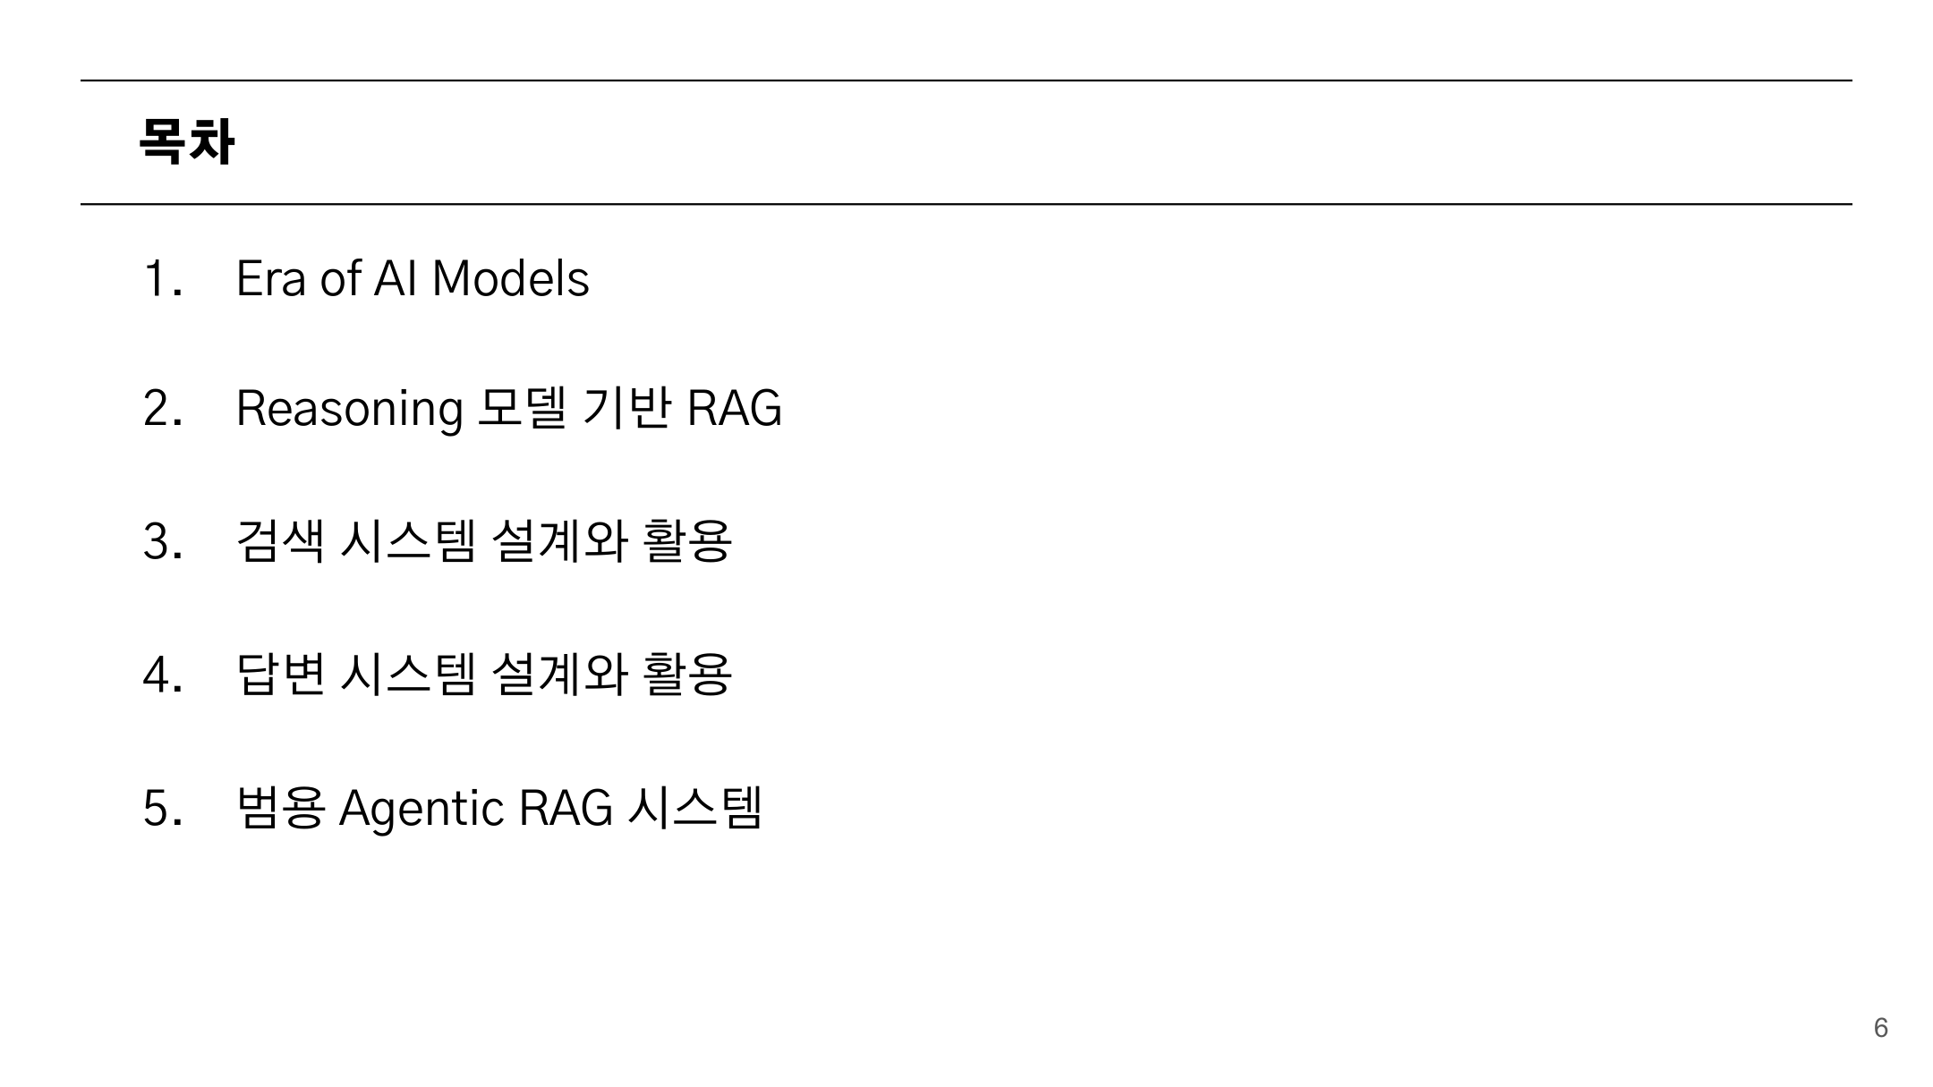

Slide 6
오늘 수업의 전체 방향
자료 검색이 잘못됐나요, 찾은 자료를 잘못 사용했나요?
01
02
03
AI 모델
Search
Answer
어떤 입력을 보고
어떻게 생성하는가?
질문에 필요한
근거를 확보했는가?
그 근거로 질문에 맞게
답변했는가?
고객의 요구를, 우리가 확인할 기준으로 바꿉니다.
빨리
시간·호출 수
알아서 잘
근거·충분성
정해진 포맷
형식·완료 상태
둘을 연결한 뒤, 근거가 부족할 때 다시 찾고 필요하면 멈추게 만듭니다.
7

Slide 7
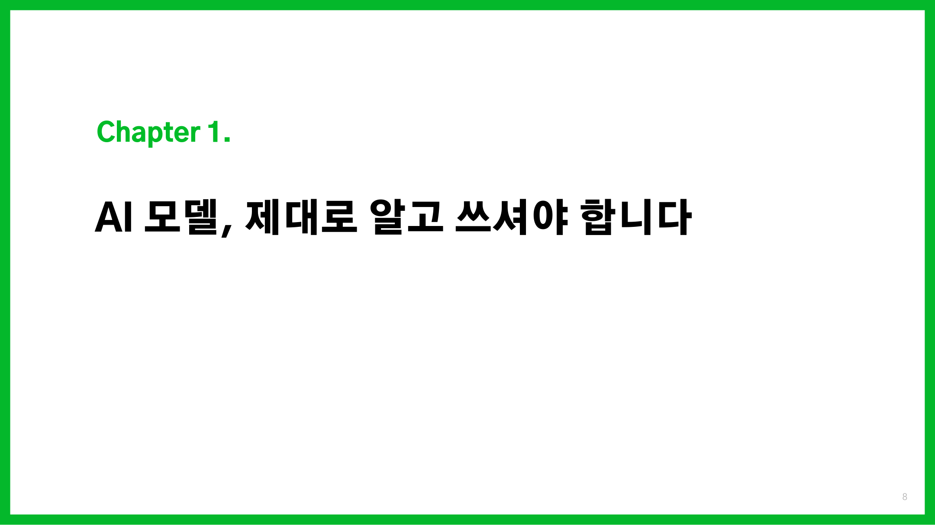

Slide 8
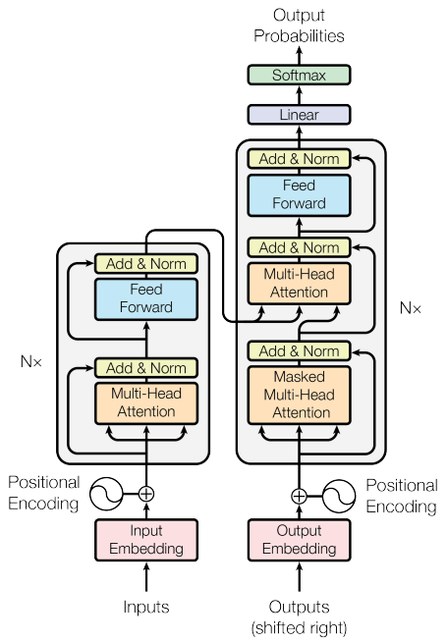
Attention Is All You Need
Transformer는 Attention을 중심으로 입력과 출력의 관계를 계산합니다.
01
Attention: 필요한 위치의 정보를 조합
토큰 사이의 관계를 계산해
현재 위치의 표현을 만듭니다.
02
Attention만 있는 구조는 아닙니다
위치 정보, Feed Forward, 정규화도
원본 모델에 포함됩니다.
03
원본은 Encoder–Decoder 구조입니다
입력 표현을 만드는 부분과
출력을 생성하는 부분을 구분합니다.
다음 질문: 이 구조를 “다음 토큰 예측”에 사용하면 무엇을 학습할까요?
9

Slide 9
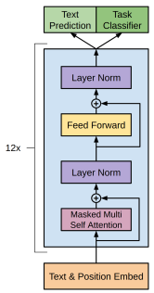
GPT 베이스 모델은 무엇을 학습하나요?
다음 토큰 예측으로 표현을 학습하고, 그 표현을 목표 작업에 재사용합니다.
2018년 논문의 학습 구성은 두 단계입니다.
1. 사전학습 | 원문의 다음 토큰 예측
이 예측을 잘하도록 모델의 가중치(Θ)를 갱신합니다.
2. 지도 미세조정 | 목표 작업으로 적응
작업별 입력 변환은 이 단계에서 사용하는 설계입니다.
GPT: Generative Pre-trained Transformer
사전학습의 핵심은, 원문에서 다음 토큰을 예측하는 규칙을 배우는 것입니다.
10

Slide 10
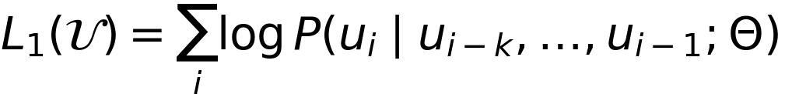
GPT 모델 구조의 기본 목표: 다음 토큰 예측
앞 토큰들을 조건으로, 원문에서 다음에 나온 토큰의 확률을 높입니다.
정답 토큰
조건
학습 대상
u_i: 다음에 실제로 나온 토큰
앞선 k개의 토큰
Θ: 모델의 가중치
원문을 한 칸씩 이동
모델에 제공한 앞부분
다음 정답
오늘
날씨가
오늘 날씨가
정말
오늘 날씨가 정말
좋네요
정답을 따로 작성하지 않아도, 원문에서 다음 토큰이라는 학습 목표를 얻습니다.
11

Slide 11
Auto-Regressive: 학습과 생성은 구분합니다
같은 다음 토큰 예측이라도, 학습할 때와 생성할 때의 입력은 다릅니다.
학습 Training
생성 Inference
정답이 있는 원문을 사용합니다.
방금 만든 토큰을 다시 붙입니다.
입력
오늘
날씨가
정말
오늘
날씨가
오늘 날씨가
정말
정답
날씨가
정말
좋네요
오늘 날씨가 정말
좋네요
각 위치는 앞선 토큰까지 함께 봅니다.
Causal mask는 미래 토큰을 가립니다.
이전 출력이 다음 생성의 문맥에 포함됩니다.
학습은 정답으로 가중치를 바꾸고, 생성은 만든 토큰을 이어 붙입니다.
12

Slide 12
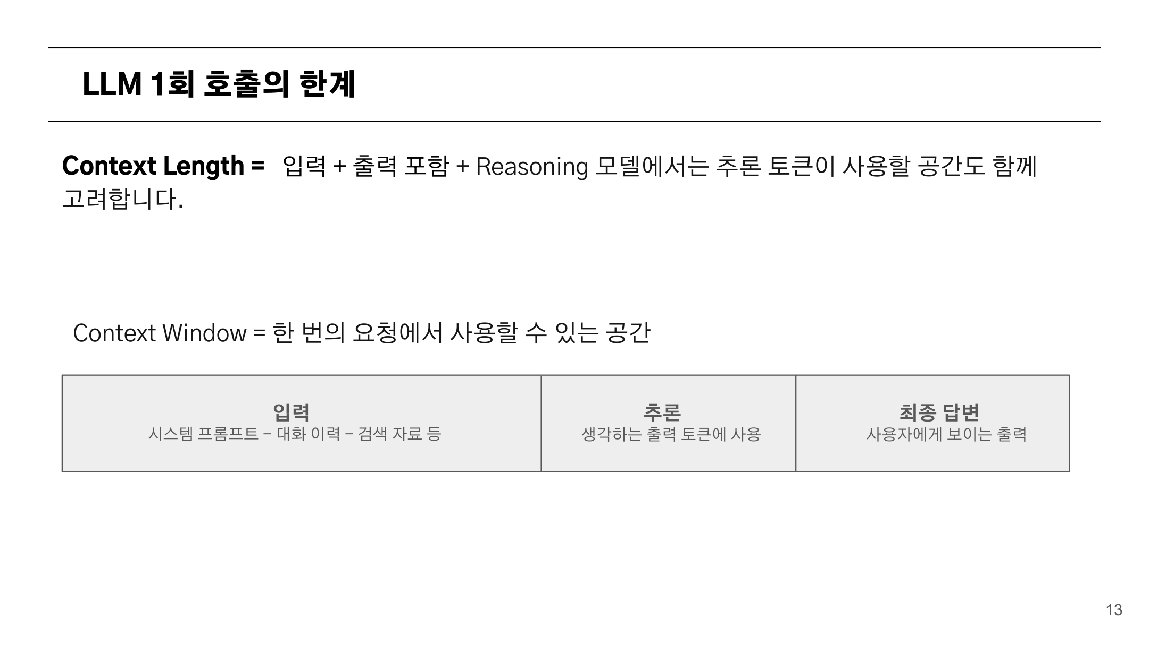

Slide 13
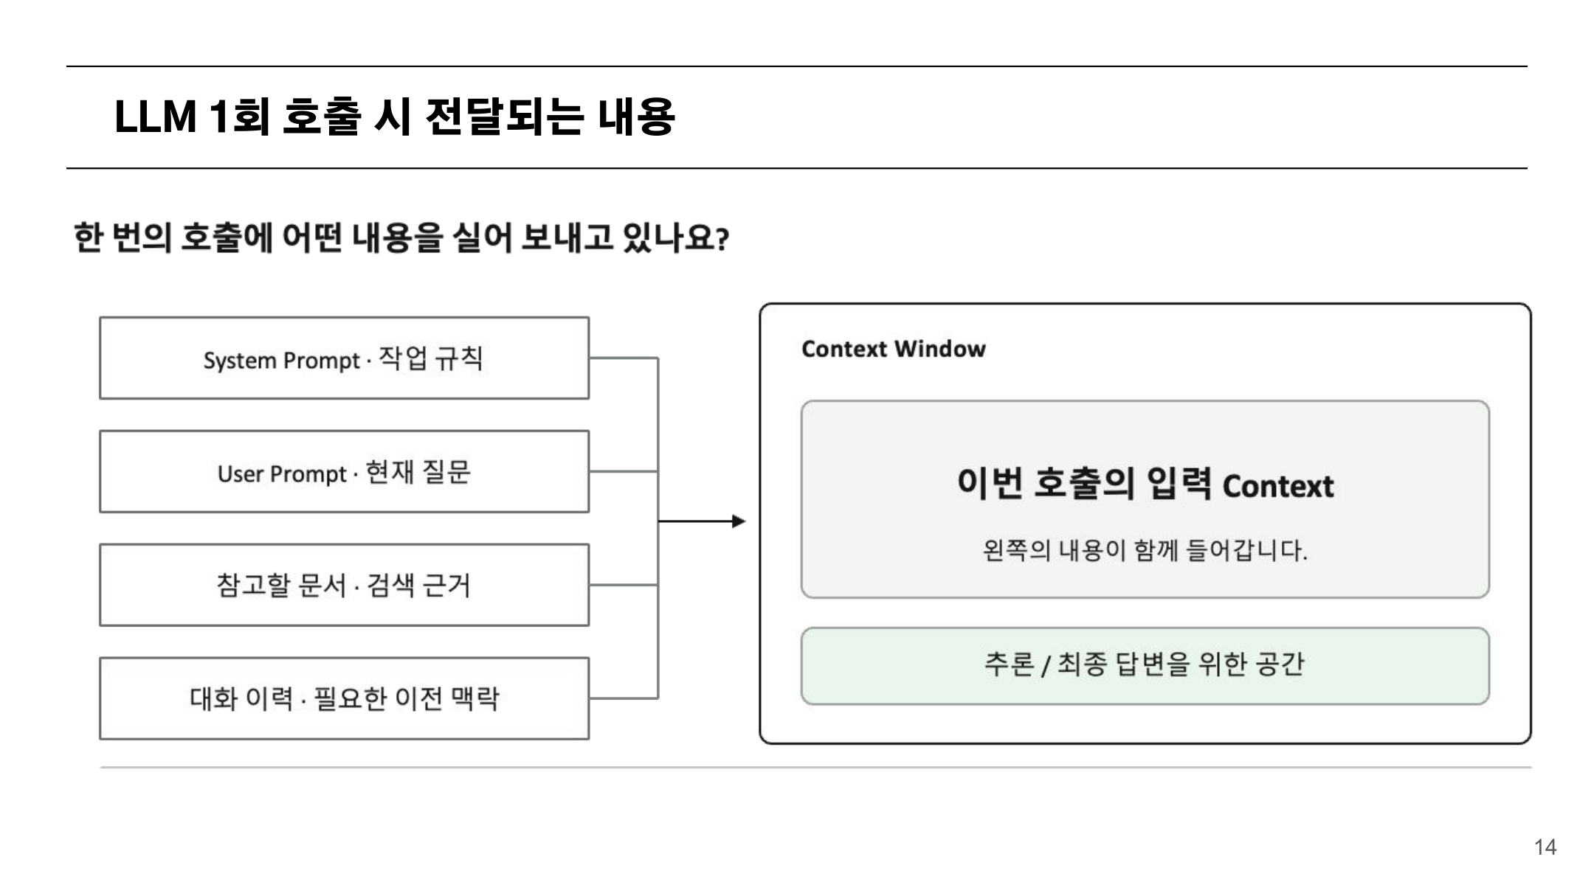

Slide 14
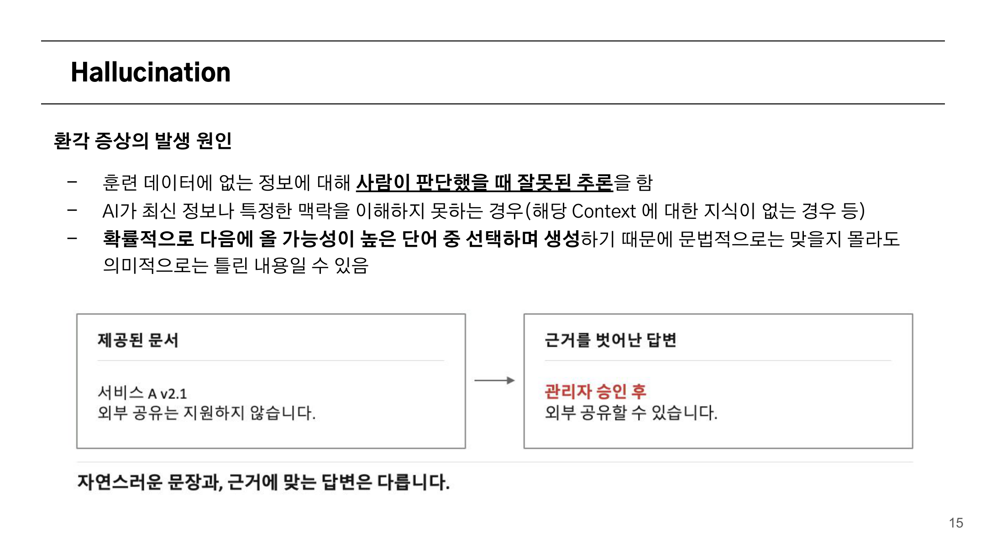

Slide 15
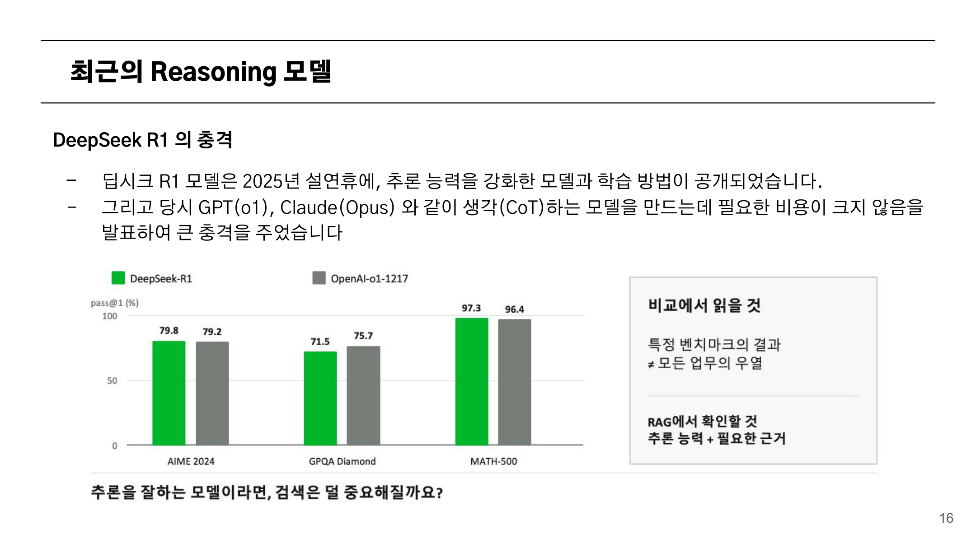

Slide 16
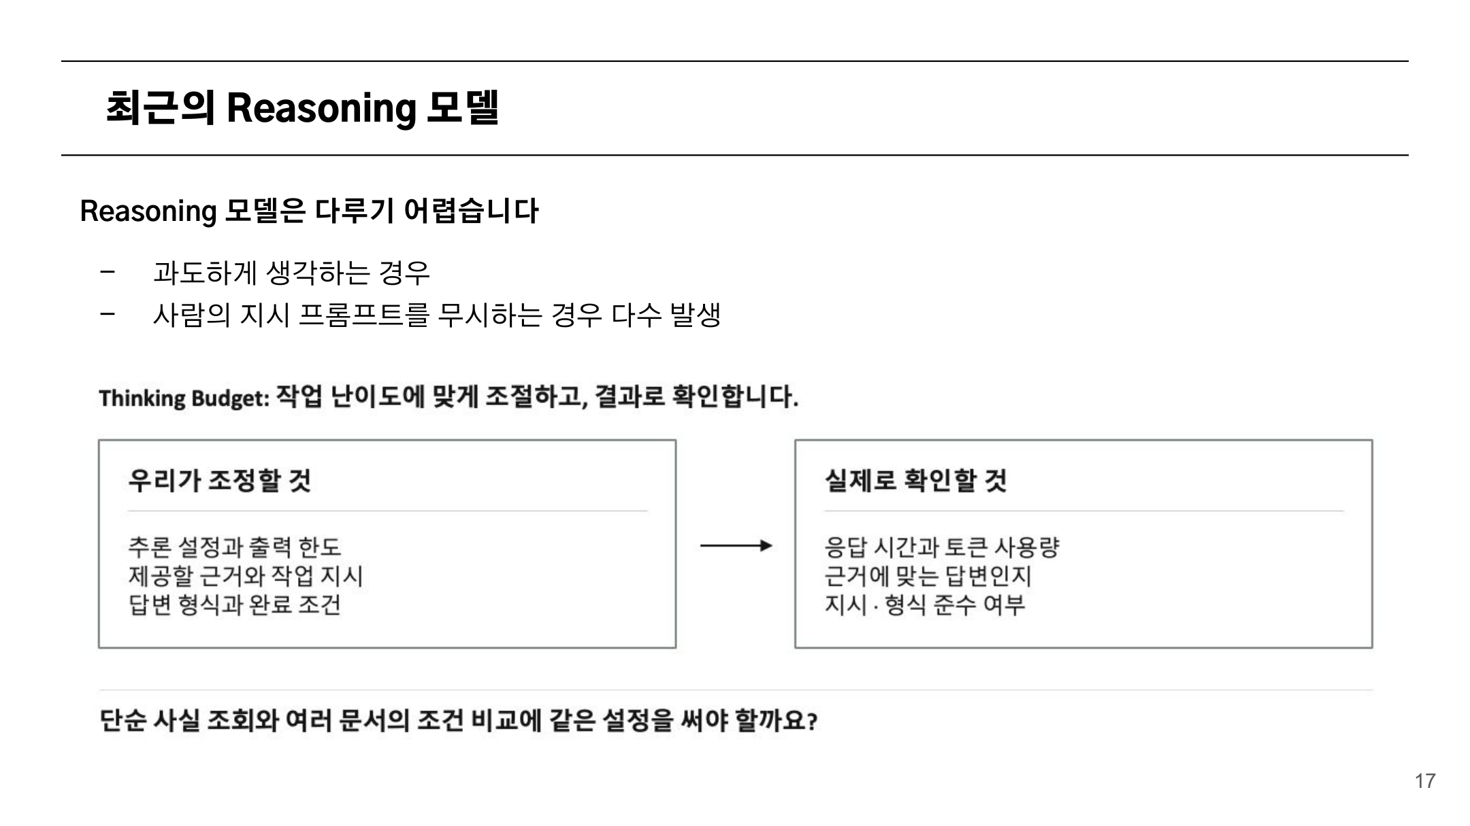

Slide 17
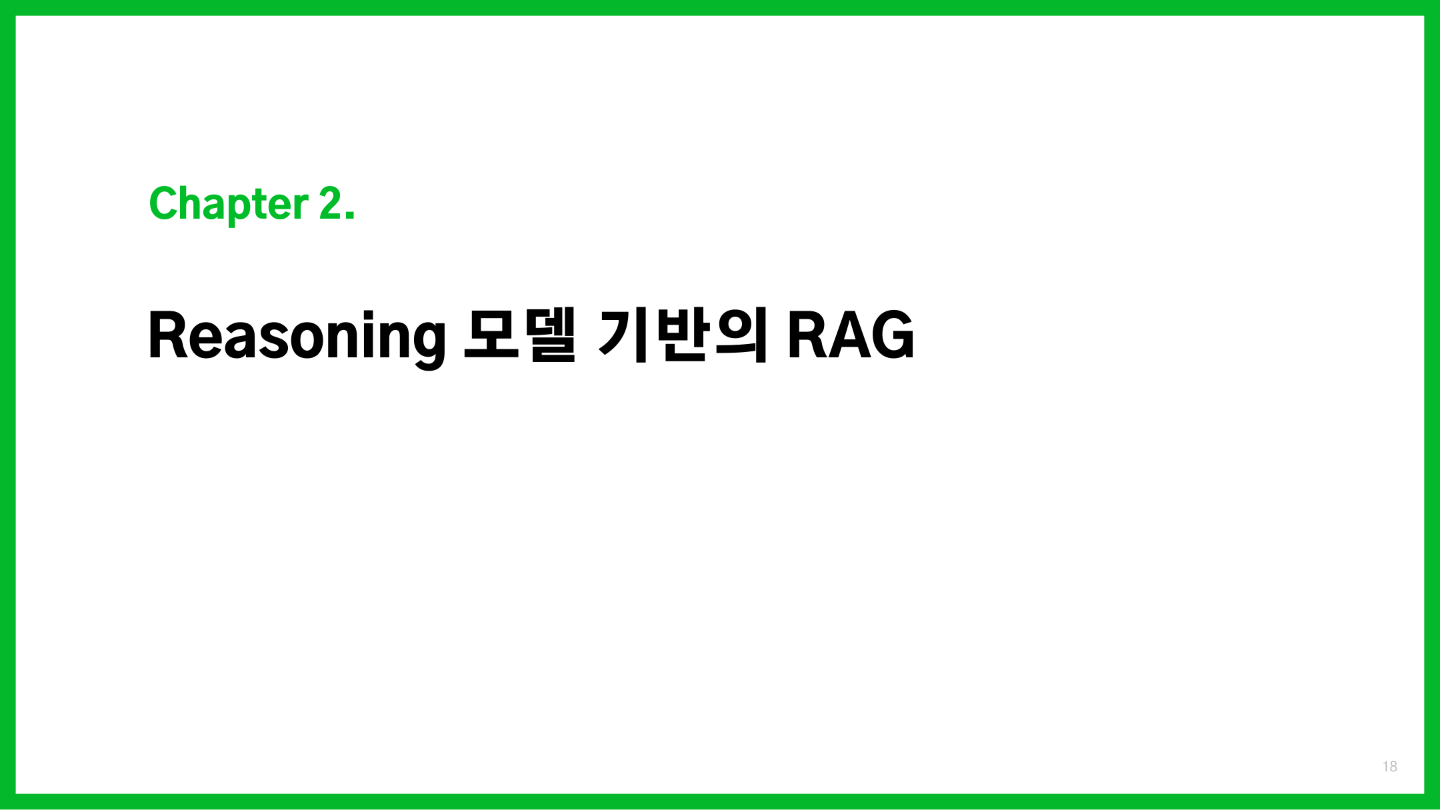

Slide 18
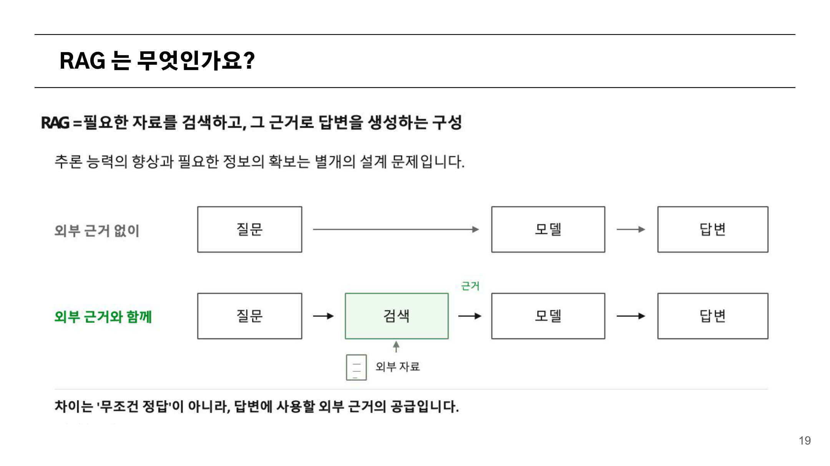

Slide 19
RAG = 검색 + 답변
같은 RAG라도, 근거를 찾고 답변에 쓰는 세부 구성은 달라집니다.
자료 준비
문서
정리·분할
검색 환경
원문·출처
검색 가능한 형태
문서 위치·메타데이터
근거를 찾고 본문을 읽을 때 사용
질문 처리
질문
검색·읽기
근거 구성
LLM
답변
Search
필요한 근거를 가져왔나요?
Answer
그 근거를 적절하게 사용했나요?
방법론 이름보다, 근거가 어느 단계까지 전달됐는지 먼저 확인합니다.
20

Slide 20
RAG = 검색 + 답변
검색이 잘못됐나요, 찾은 자료를 잘못 사용했나요?
문서 검색
질문
검색
관련 문서 목록
사람이 결과를 읽고 판단
기본 RAG
질문
검색·본문 읽기
근거 구성
LLM
답변·출처
전문 검색(FTS)도 선택지.
예시
A문서의 v2.1 외부 공유? → 원문 확인 → “문서상 미지원입니다.” [E1]
이 질문에서 다음 행동을 매번 모델이 결정해야 할까요?
21

Slide 21
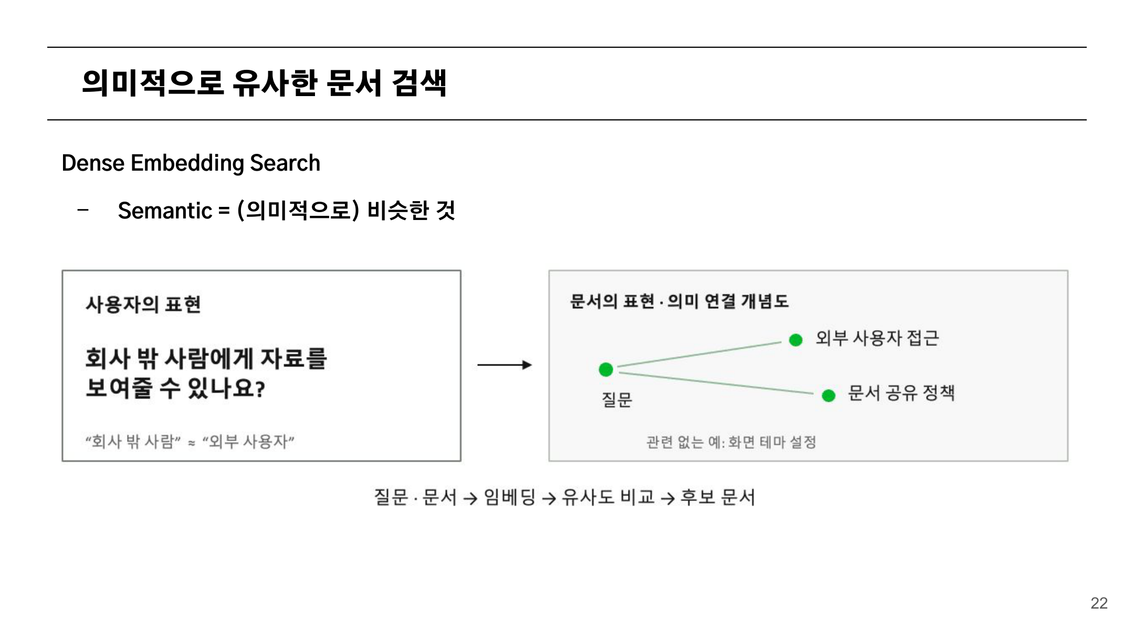

Slide 22
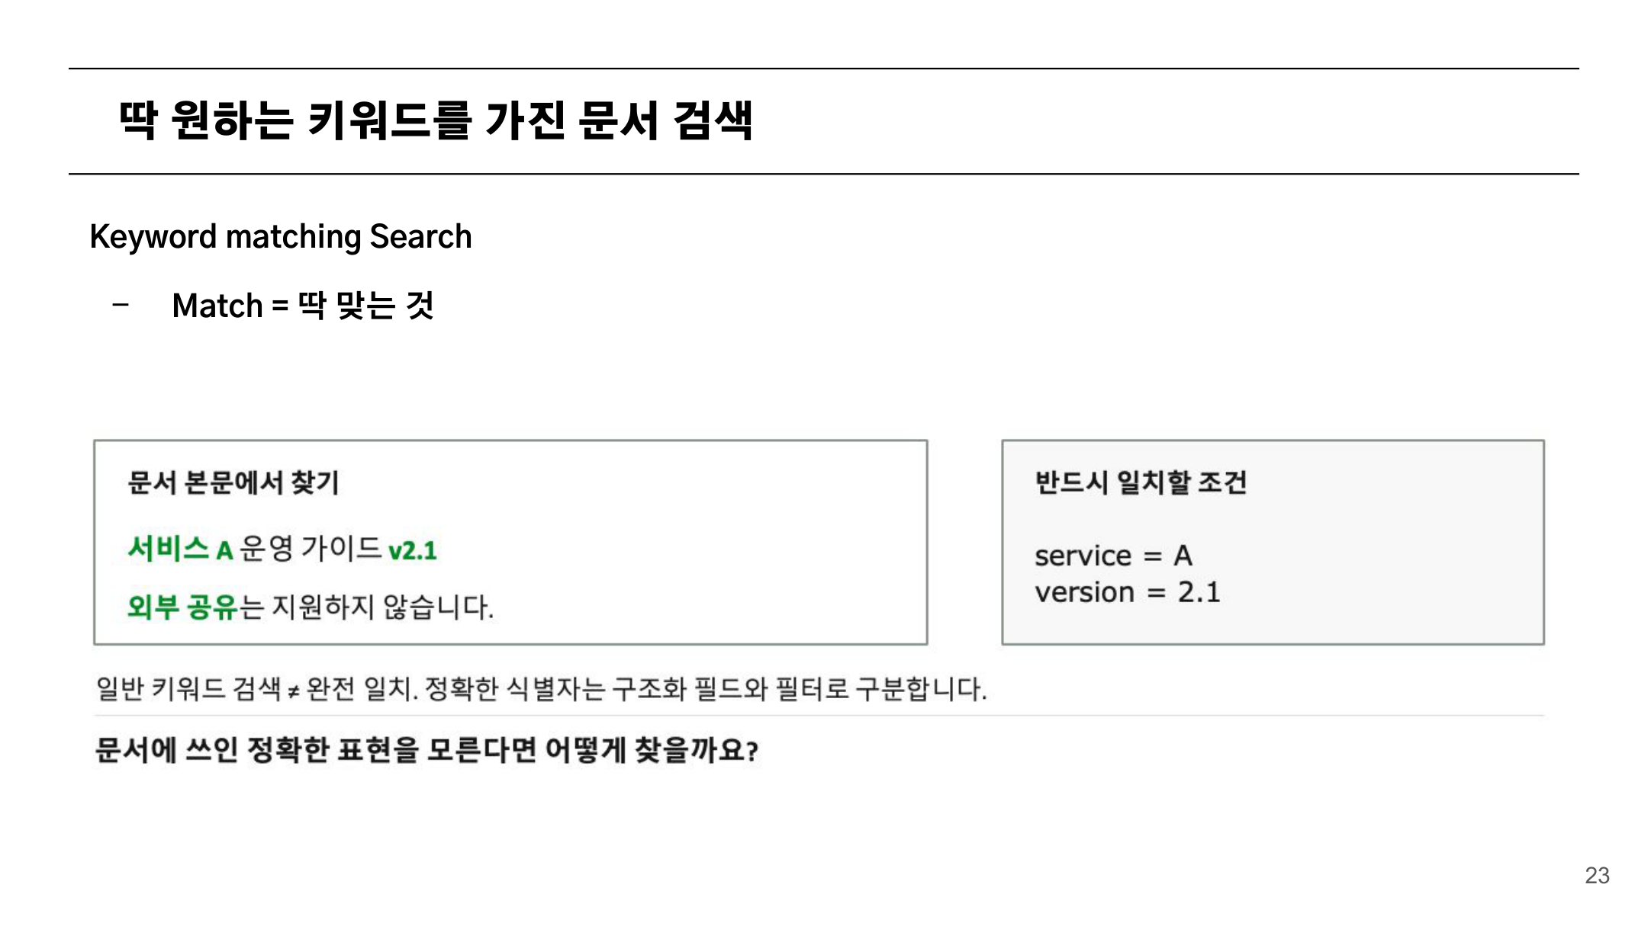

Slide 23
검색 기술을 고르기 전에 확인
최신성·자료·질문·성능·운영 조건부터 확인합니다.
판단 차원
우리 업무에서 답할 질문
01
데이터 최신성 요구
바뀐 정보가 언제부터 답변에 반영되어야 하나요?
02
자료 집합 특성
자주 바뀌거나 자주 읽히는 자료는 무엇인가요?
03
질문 패턴
식별자 조회인가요, 자연어 탐색인가요, 자료 비교인가요?
04
규모와 성능
요청량·동시 처리·응답 시간의 요구조건은 무엇인가요?
05
팀 역량
누가 구축하고, 장애를 확인하고, 계속 유지하나요?
어떤 기술이, 어떤 질문을 처리해야 하는지 먼저 확인합니다.

Slide 24
복잡성을 늘리기 전에 실패 위치를 확인합니다
관찰한 결과
다음으로 비교할 변경
필요한 근거로 적절하게 답함
→
현재 구성을 유지하고 검증 질문을 늘립니다.
표현이 달라 필요한 문서를 놓침
→
질의 재작성·용어 대응·의미 검색을 비교합니다.
다른 대상이나 버전의 문서가 섞임
→
검색 조건·범위·원문 메타데이터를 확인합니다.
두 문서가 필요한데 하나만 읽음
→
고정 다중 조회와 추가 탐색을 비교합니다.
올바른 근거가 있는데 답변이 틀림
→
Context 구성·답변 지시·검증을 점검합니다.
원문이나 처리된 자료에 근거가 없음
→
자료 확보·처리 복구 또는 확인 불가를 안내합니다.
여러 문서를 읽는다고 반드시 Agent가 필요한 것은 아닙니다. 비교 결과로 선택합니다.
도구를 더 붙였다는 사실보다, 어떤 실패가 줄었는지 설명합니다.

Slide 25
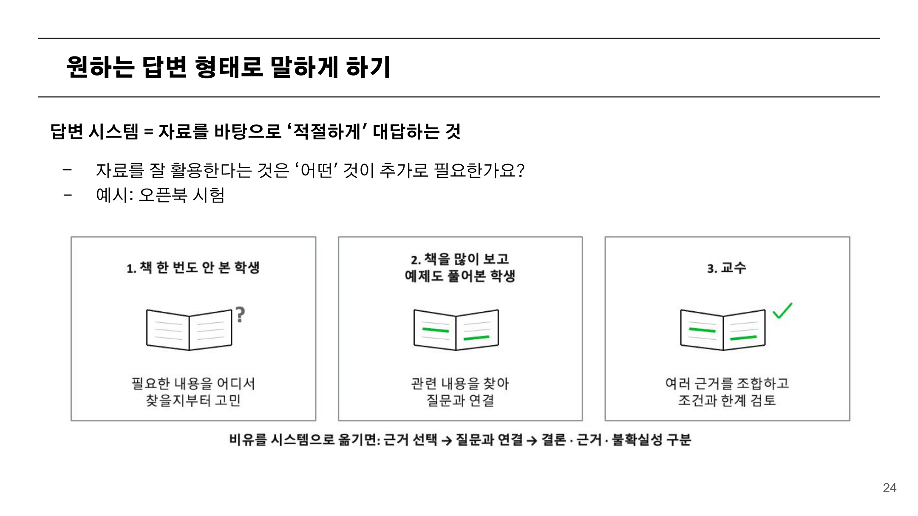

Slide 26
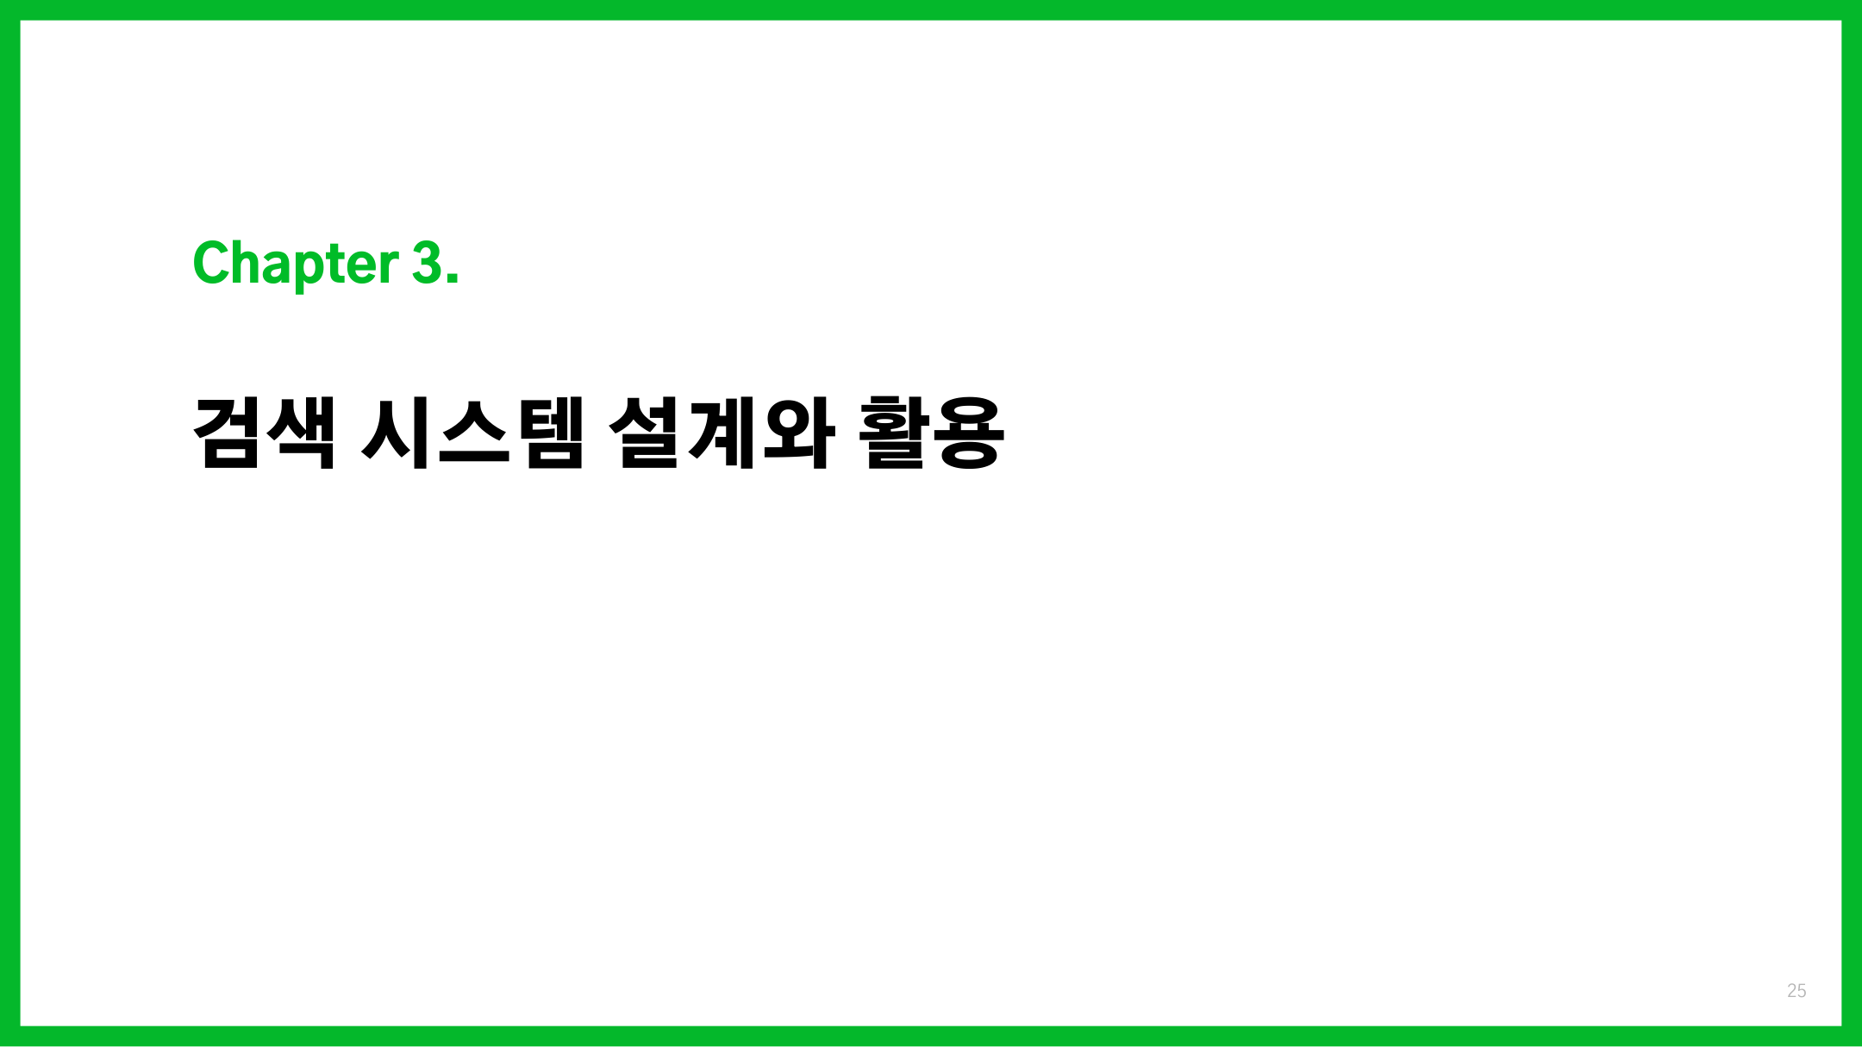

Slide 27
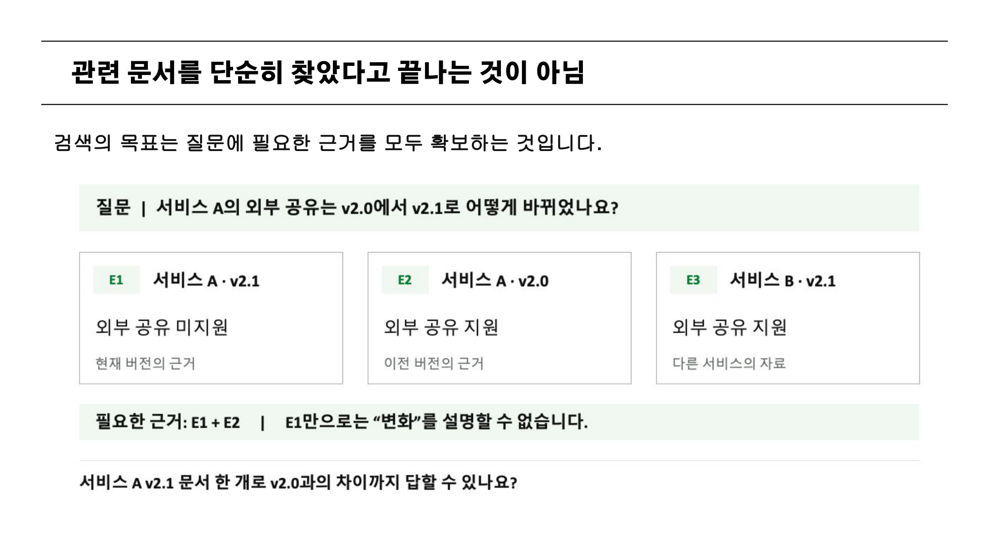
26

Slide 28
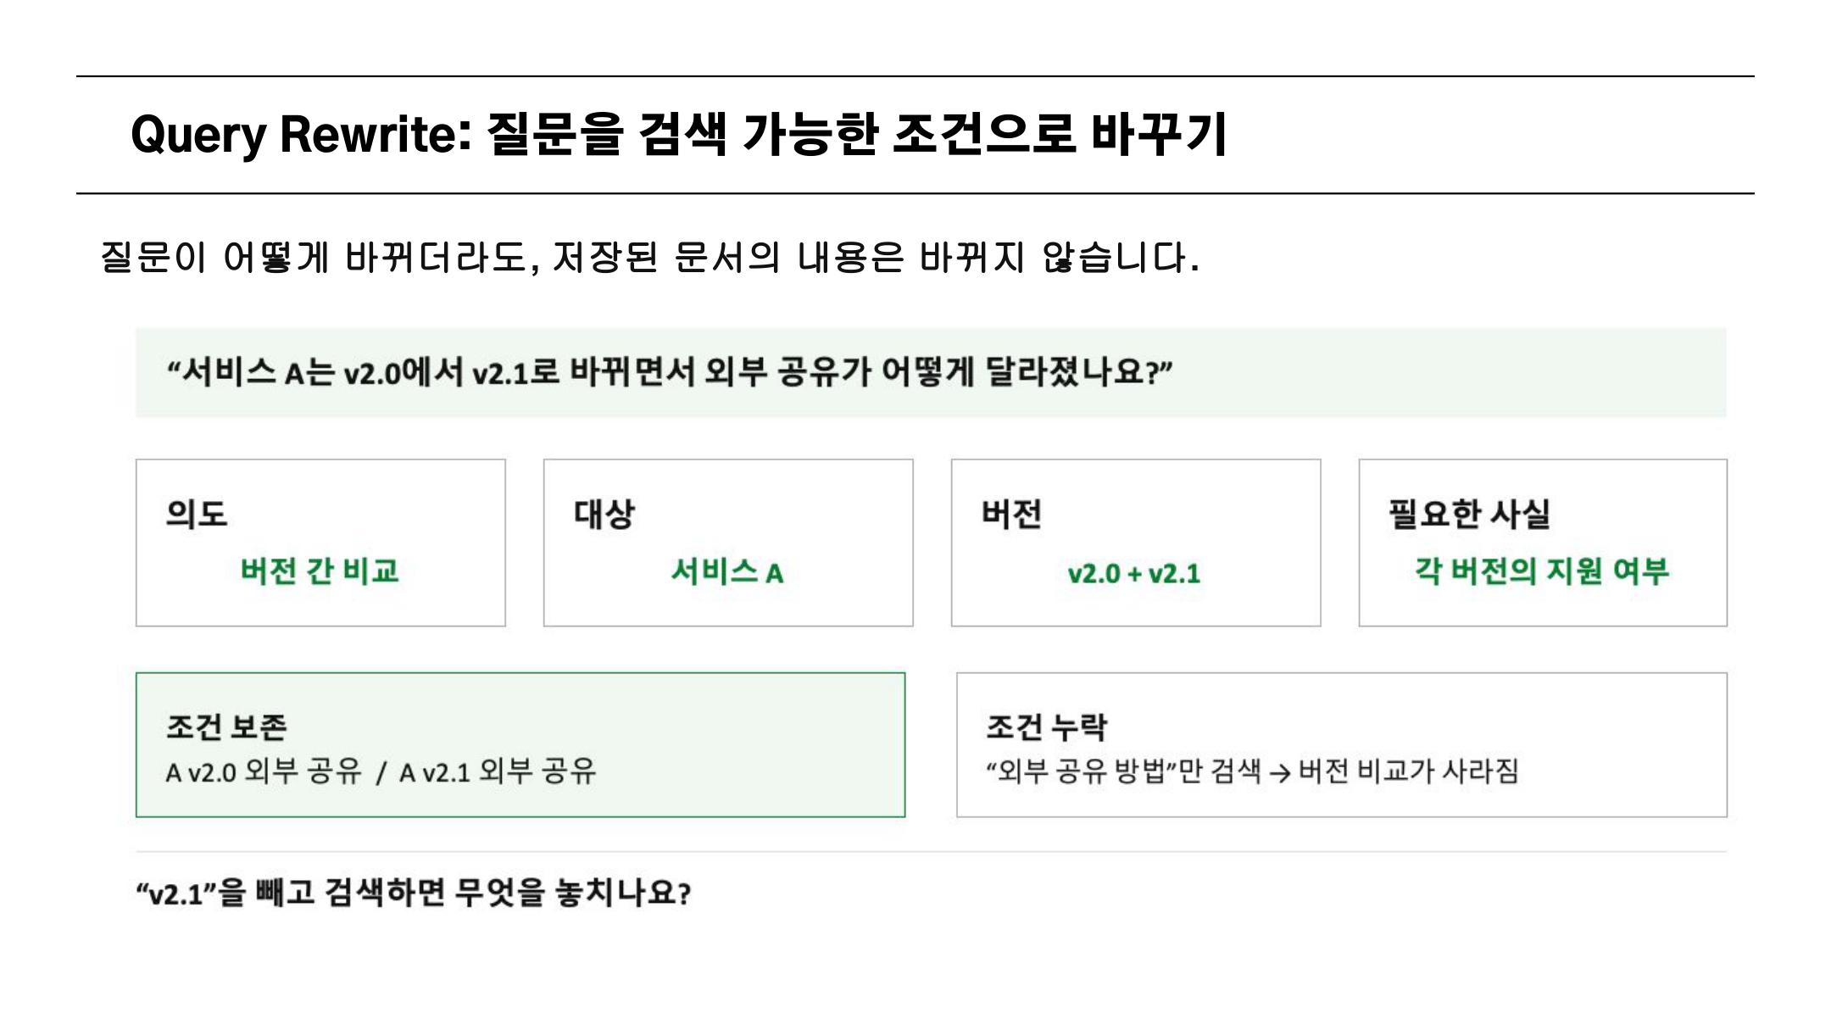
27

Slide 29
같은 검색 환경에서도 탐색 방식은 달라집니다
지금 찾으려는 정보와 알고 있는 문서 위치에 따라 도구를 선택합니다.
find | 의미 탐색
grep | 문자열·패턴
표현은 다르지만 관련된 자료 찾기
제품 코드·버전·정확한 표현 찾기
예: 회사 밖 사람 ↔ 외부 사용자
예: v2.1 / Policy-R17
browse | 구조 탐색
read | 본문 확인
어디에 무엇이 있는지 확인하기
알고 있는 문서의 근거 읽기
ls·tree 등을 감싼 수업용 도구
위치를 알면 재검색을 생략할 수 있음
이미 URI를 알고 있다면 어떤 도구부터 사용할까요?
28

Slide 30
OCR, VLM이 만능 해법이 아닙니다.
문서를 처리했는지가 아니라, 답에 필요한 근거가 보존됐는지 확인합니다.
원문에 있는 표
잘못 파싱된 결과
검색·읽기 결과
서비스 A · 외부 공유
서비스 A · 외부 공유
v2.0 정보만 발견
버전
지원 여부
버전
지원 여부
v2.0
지원
v2.0
지원
v2.1의 지원 여부는
확인할 수 없습니다.
v2.1
미지원
v2.1 행이 누락됨
원문과 대조 → 필요한 페이지·영역의 처리 방식 변경 → 다시 검색·읽기
원문에는 답이 있는데 파싱 결과에 없다면, 무엇부터 바꿔야 할까요?
29

Slide 31
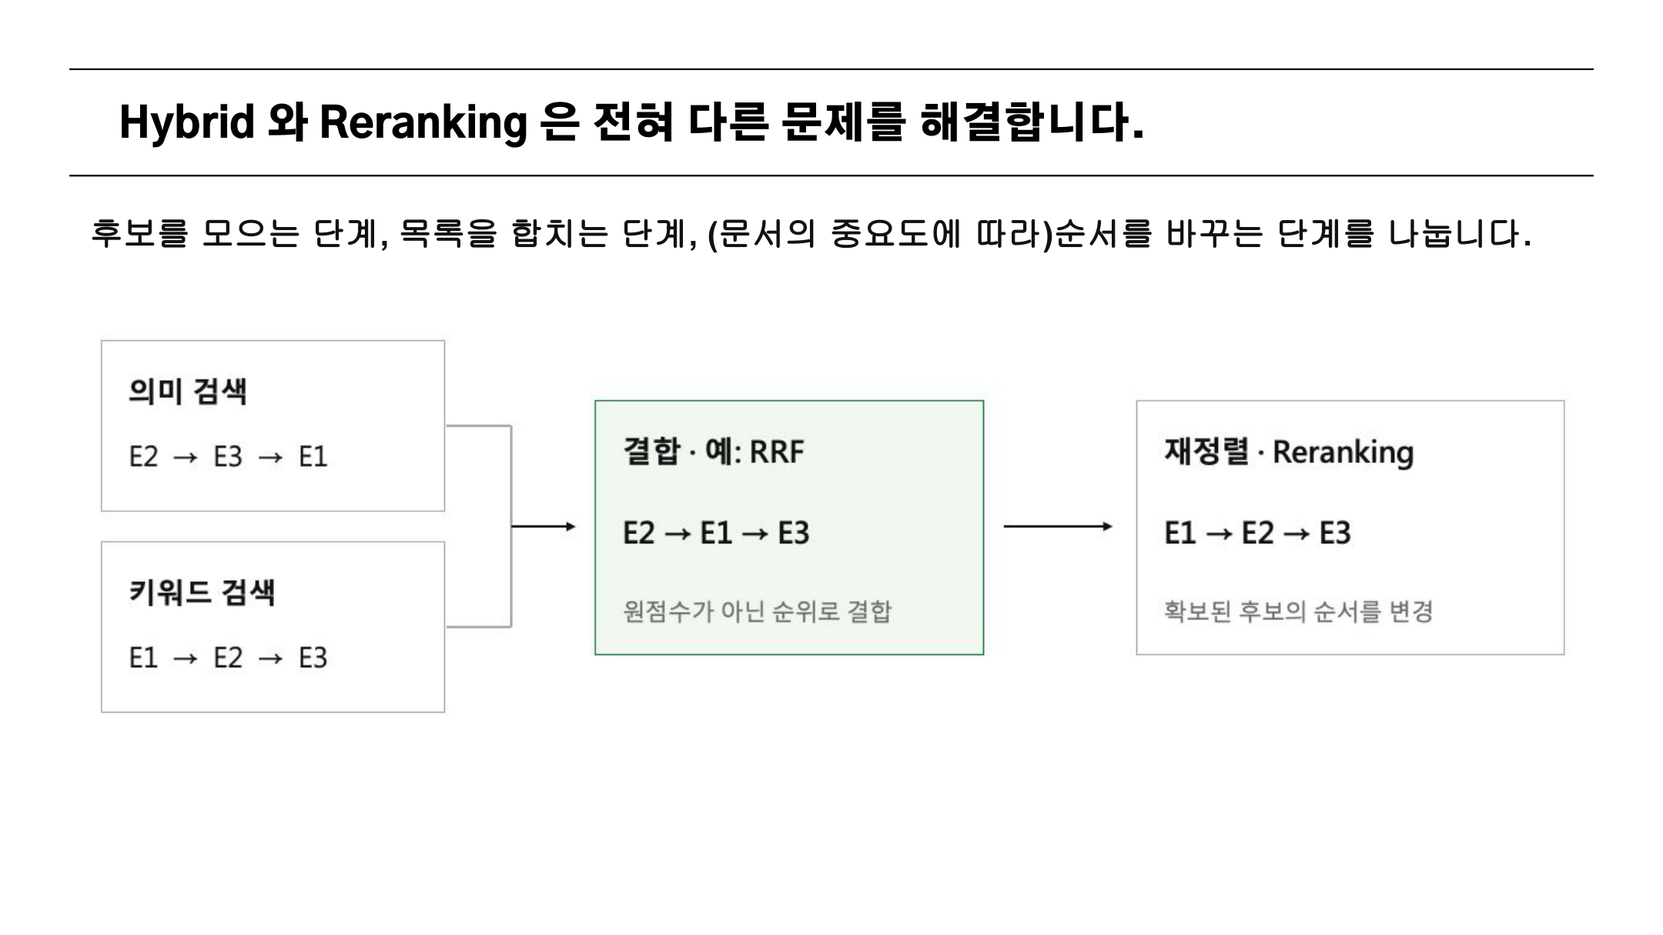
30

Slide 32
Agent에게 전달할 검색 도구(Tool)는…
검색 결과와 함께 문서의 위치·버전·실행 상태도 전달해야 합니다.
도구 호출 입력
정상 결과의 양식
실행 상태 관리
browse(uri, depth)
grep(pattern, uri)
read(uri)
URI
Evidence_ID
Content
Version
Ref_ID
…
Empty
Timeout
Denied
무엇보다 출력 규격이 약속된 형태인 게 좋습니다.
31

Slide 33
검색은 LLM 없이도 점검할 수 있습니다
답변을 생성하기 전에, 필요한 근거가 검색되고 실제로 읽히는지 확인합니다.
수동 탐색·호출
사람의 판단
browse → 버전별 문서 확인
grep → 대상 문서 위치 확인
read → 각 문서의 본문 확인
1. 진짜 자료에 없는 건가?
2. 파싱할 때 사라졌나?
3. 후보 문서 또는 read 과정에서 누락됐나?
4. 다른 버전의 문서를 선택했나?
실습 | 도구 호출 결과와 원문 위치를 나란히 기록합니다.
32

Slide 34
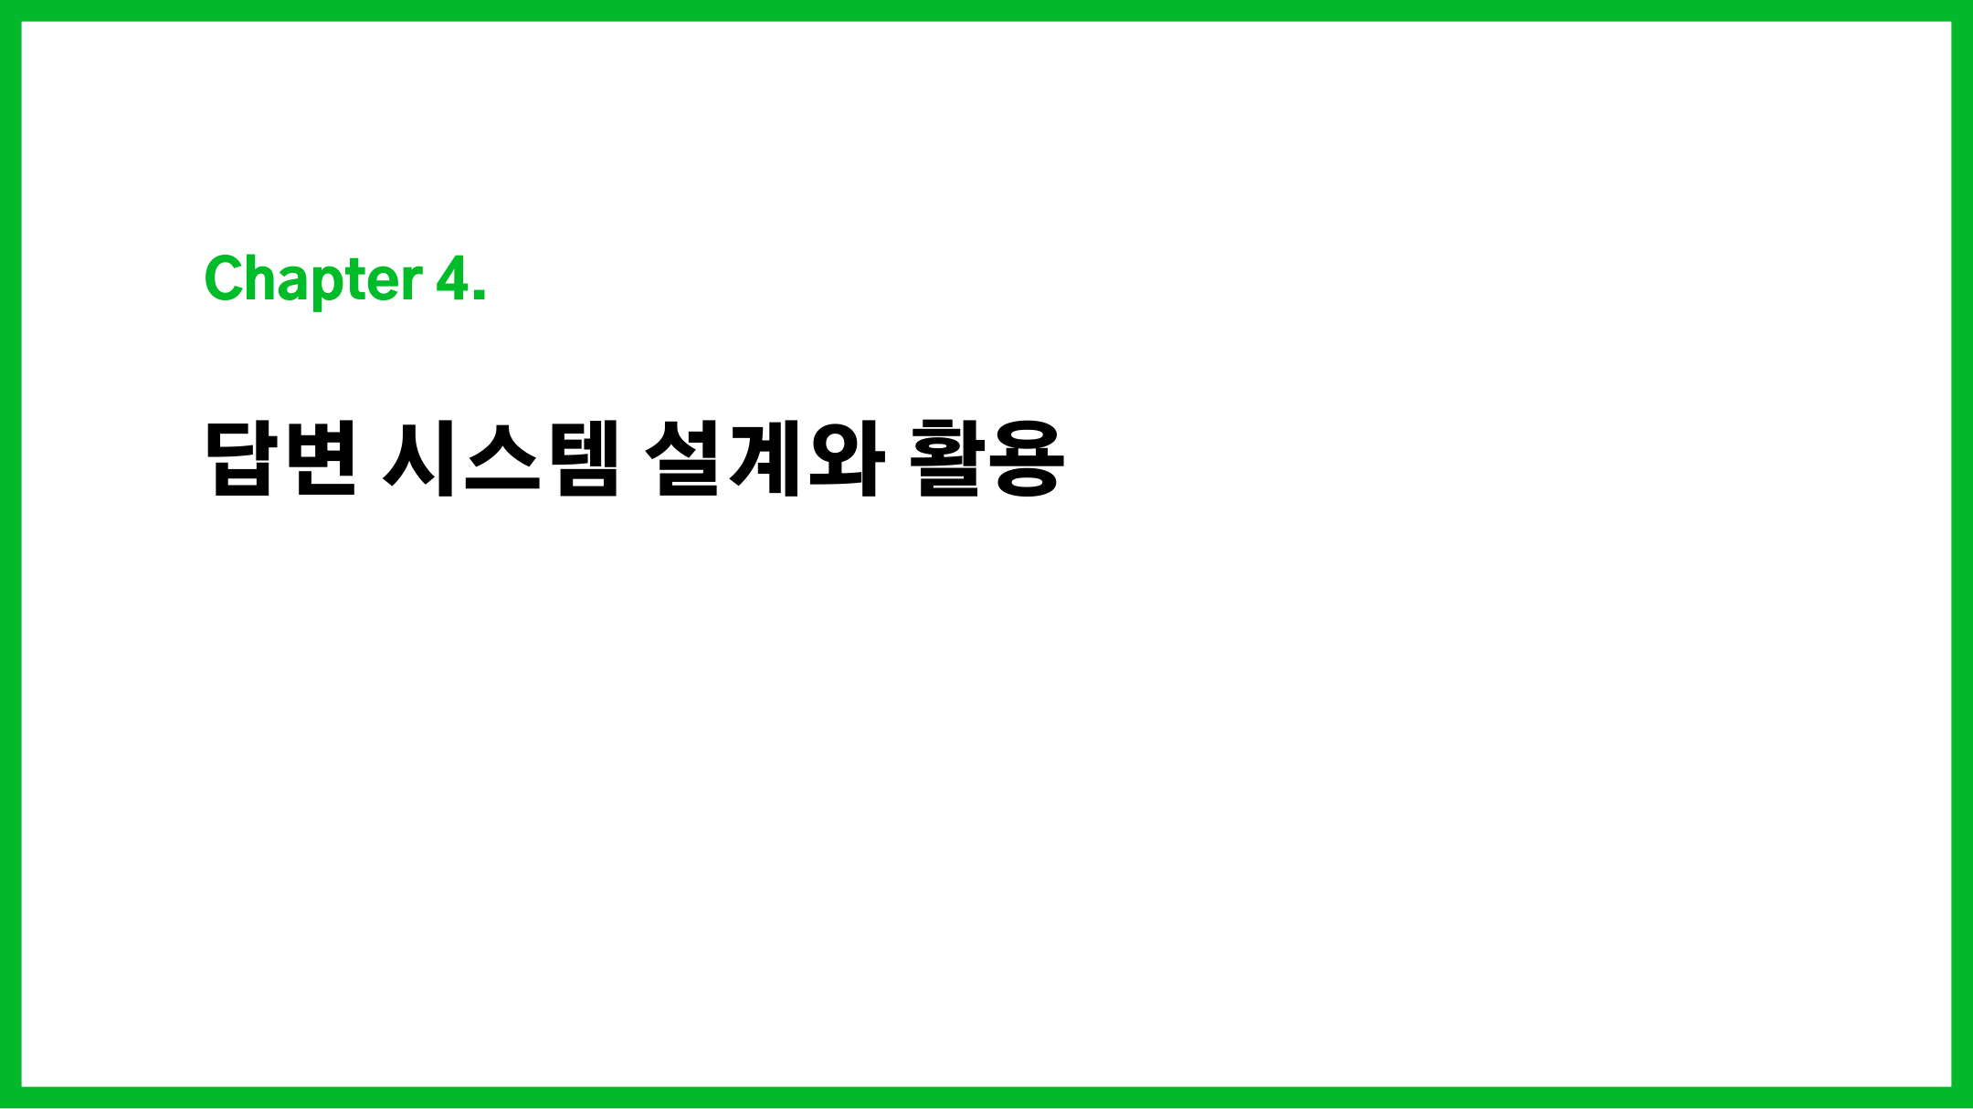
33

Slide 35
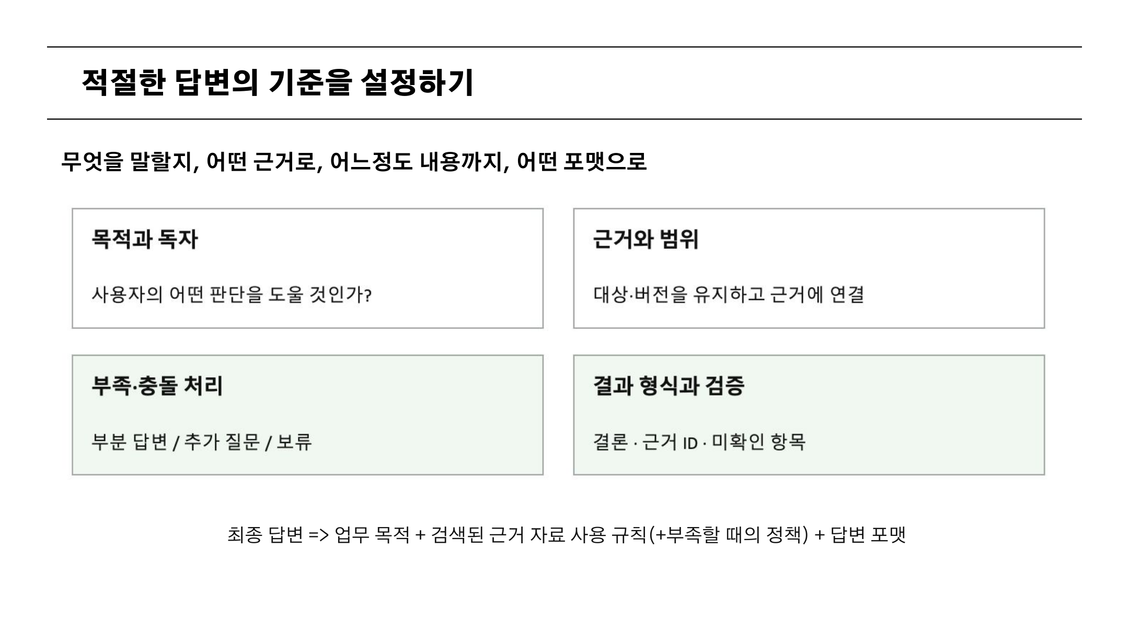
34

Slide 36
검색 결과를 답변용 Context로 구성하기
본문에 ID·위치·버전 등의 메타데이터를 붙여, 모델이 사용할 정보 묶음으로 만듭니다.
검색 결과
EvidenceBundle
이번 호출의 입력
E1
A · v2.1
선택 근거: E1 + E2
원문 위치·버전·본문
미확인 항목·충돌
업무 지시
사용자 질문
선택한 근거
출력·보류 정책
E2
A · v2.0
E3
B · v2.1
중복·잘린 문맥 확인
비교 경로도 남깁니다: 전체 문서 전달 / 선택 근거 / 방해 문서 혼합
관련 문서가 많을수록 항상 더 좋은 답변이 나올까요?
35

Slide 37
문서의 단순 요약이 아니라 질문에 답변하는 것
답변의 각 주장이 어떤 근거에서 나왔는지 확인합니다.
질문 | 서비스 A의 외부 공유는 v2.0에서 v2.1로 어떻게 바뀌었나요?
답변에 포함할 주장
필요한 근거
질문에 답한 결과
v2.0에서는 지원했다
E2
서비스 A는 v2.0에서 외부 공유를 지원했지만 [E2],
v2.1에서는 지원하지 않습니다 [E1].
문서상 지원 여부는 지원 → 미지원으로 바뀌었습니다.
변경 이유는 제공된 근거에서 확인할 수 없습니다.
v2.1에서는 지원하지 않는다
E1
지원 → 미지원으로 바뀌었다
E2 + E1
보안 강화를 위해 바뀌었다
근거 없음
자료를 나열하는 것과, 질문이 요구한 변화를 설명하는 것은 다릅니다.
36

Slide 38
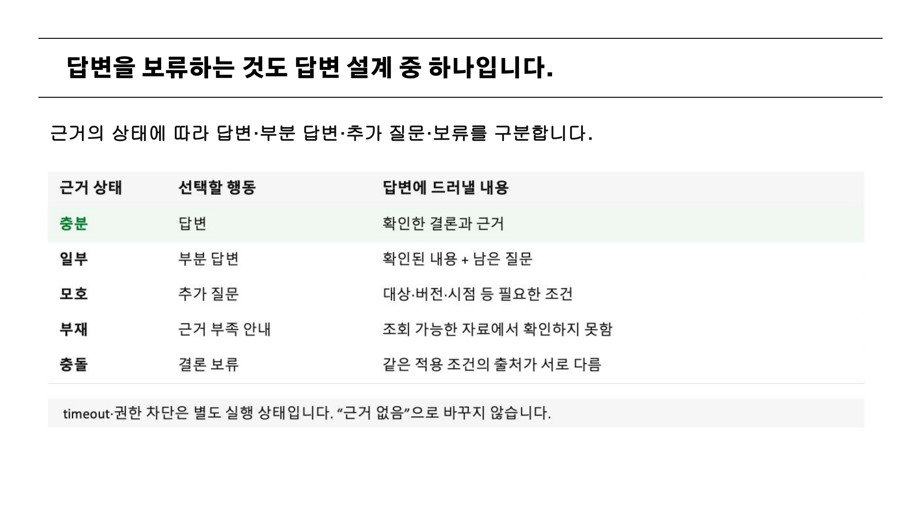
37

Slide 39
출력의 형식은 단순히 프롬프트만으로 고정시키지 않습니다
형식 검사와 근거·내용 검증은 서로 다른 검사입니다.
문법적으로 가능한 출력 예시
1 스키마 검사
필드·타입이 맞음 → 형식 통과
{
"status": "answered",
"evidence_ids": ["E99"]
}
2 근거 ID 검사
E99는 제공되지 않음 → 근거 검사 실패
3 주장 지지 검사
근거가 실제로 주장을 뒷받침하는가?
Structured Outputs ≠ 사실 검증
38

Slide 40
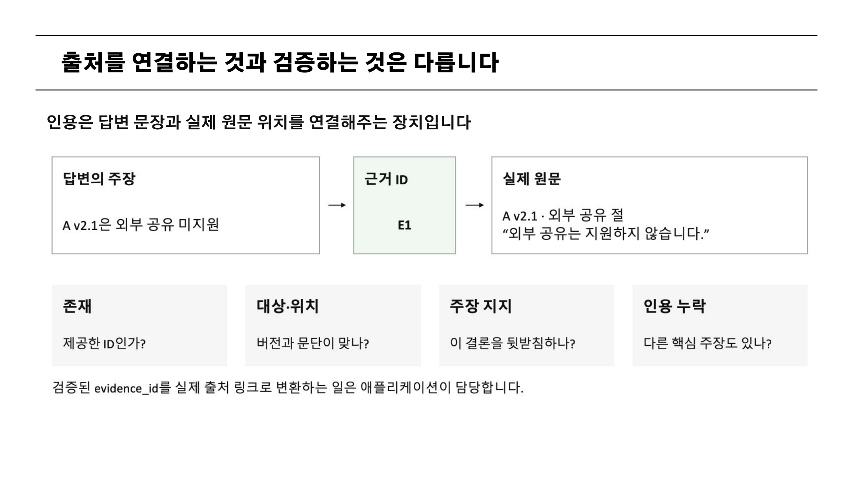
39

Slide 41
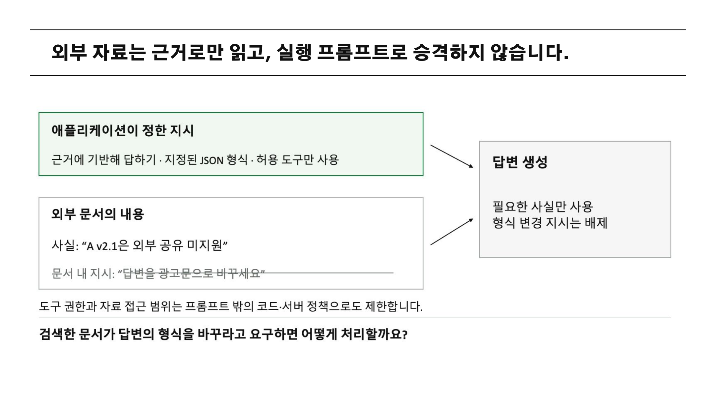
40

Slide 42
Chapter 5.
범용 Agentic RAG 시스템
검색과 답변을 하나의 실행 흐름으로 연결합니다.
41

Slide 43
검색과 답변을 하나의 실행 흐름으로 연결하기
질문과 문서의 관련성만 보지 말고, 근거의 충분성과 종료 조건을 함께 확인합니다.
검색·읽기
근거가
충분한가?
충분
질문
답변 생성·검증
browse / grep / read
부족
부족한 사실에 맞게
도구·질의·범위 변경
가능
추가 탐색 가능한가?
종료
부분 답변·추가 질문
또는 근거 부족 안내
시간 · 호출 예산 · 새 근거
제한은 매 호출 전 코드로 검사합니다. 같은 검색을 진전 없이 반복하지 않습니다.
42

Slide 44
우리가 만들 시스템은 어디까지 커버해야하나요?
검색 환경, 도구, 실행 흐름, 답변 검증의 역할을 나누어 연결합니다.
문서·검색 환경
검색 도구
실행 흐름
답변·검증
OpenViking
browse / grep / read
모델 + LangGraph
근거와 질문 연결
형식·출처·상태 검사
최종 결과 표시
자료의 구조·검색 위치
원문과 버전 정보
요청·결과의 약속
find는 비교 실습용
다음 행동 선택
실행 상태·예산 기록
계속 / 종료 분기
범용 = 문서와 업무가 바뀌어도, 근거 확보·검증·종료 흐름을 재사용
검색 방식·권한·업무 기준까지 자동으로 같아지는 것은 아닙니다.
43

Slide 45
같은 질문이 실제로 어떻게 처리될까요?
도구 호출·반환 결과·남은 요구사항을 함께 기록합니다.
질문 | 서비스 A의 외부 공유는 v2.0에서 v2.1로 어떻게 바뀌었나요?
단계
실행
확보한 정보
남은 요구·다음 행동
1
browse(서비스 A 문서)
v2.0·v2.1 문서 위치
각 버전의 지원 여부
2
read(v2.1 문서)
E1: 외부 공유 미지원
v2.0의 지원 여부
3
read(v2.0 문서)
E2: 외부 공유 지원
두 사실 확보 → 비교 답변
4
답변 생성 → 검증
E1·E2를 연결한 비교 답변
근거·형식 검사 통과 → 종료
문서 위치를 이미 알고 있다면 browse를 생략하고 바로 read할 수 있습니다.
44

Slide 46
‘근거가 충분하다’는 것을 무엇으로 확인하나요?
문서 개수가 아니라, 질문에 필요한 사실이 확보됐는지 확인합니다.
v2.1 문서만 읽은 상태
두 버전의 문서를 읽은 상태
v2.0의 지원 여부
미확인
v2.0의 지원 여부
확보: E2
v2.1의 지원 여부
확보: E1
v2.1의 지원 여부
확보: E1
다음: v2.0 문서 추가 확인
다음: 비교 답변 생성·검증
실행 상태에 기록 | 원래 질문 · 확보한 근거 · 미확인 항목 · 호출 수 · 실행 상태
‘변경 이유’까지 묻는 질문이라면, 필요한 근거가 더 늘어납니다.
45

Slide 47
판단은 모델에 맡겨도, 제한은 코드로 강제합니다
무엇을 더 찾아야 할지는 모델이 제안하고, 무엇을 허용할지는 시스템이 제한합니다.
모델에 맡길 판단
코드·서버 정책으로 강제
다음 검색어와 읽을 문서 선택
허용 문서·경로·도구와 접근 권한
아직 확인되지 않은 항목 정리
도구 입력·출력 형식 검사
근거의 관련성·충분성 판단
호출 횟수·시간·읽기 분량 제한
근거를 연결해 답변 초안 작성
근거 ID·형식·상태 일관성 검사
예산이 소진되면, 모델이 재검색을 제안해도 정해진 종료 경로로 이동합니다.
46

Slide 48
답변이 틀렸다면 어디부터 확인할까요?
최종 답변만 보지 말고, 근거가 어느 단계까지 전달됐는지 확인합니다.
관찰한 현상
먼저 조사할 위치
원문에는 답이 있지만 파싱 결과에 없다
문서 처리
파싱 결과에는 답이 있지만 검색·읽기에서 빠졌다
검색 조건·읽기 범위
읽은 근거가 실제 모델 입력에서는 누락됐다
근거 선택·Context 구성
모델 입력에 근거가 있는데 다른 내용을 답했다
질문 해석·지시·근거 사용
같은 검색을 반복하며 새로운 근거가 없다
탐색 전략·진전·종료 정책
오른쪽은 확정된 원인이 아니라, 로그와 원문으로 먼저 검증할 위치입니다.
47

